Slide 1

딥러닝을 이용한 자폐 아동 감정통합발달교육 프로그램
Emotional Development Education Program for Autism Spectrum Children
Using Deep Learning
삼김이최고 :D조
김지원 김세연 김용택 이종우 최나영
03.17.2023

Slide 2

Index
Introduction &Significance of Project Topic
Prototype Program Schematic
Dataset Class Organization
Model & Learning
Differences from existing programs

Slide 3

Introduction & significance of project topics
What is Problem
‘이상한 변호사 우영우’ – Public Interest ↑
However, the pain of those with autism and his family in reality outside of the drama is still ongoing.
A lot of learning is needed, such as speech therapy, social therapy, and sensory integration therapy,
But related programs are far short in number and there are cost problems.
Use AI computer vision technology to improve language, emotion, and sensory functions of autistic children
Easily accessible and learn from home, such as webcams
Notes:
First, we will introduce the project topic and tell you the meaning. Last year, the drama “Extraordinary Attorney Woo(이상한 변호사 우영우)“ about lawyers with autism spectrum, raised public interest in autism. But the plight of people with autism and their families remains the same. Children with these autism need a lot of learning to adapt to society, but they lack programs and also there are cost problems. To compensate for these points, this project aims to develop a program that helps autistic children to learn language, emotions, and sensory functions by using AI computer vision technology.
프로젝트 주제를 소개하고 의의를 말씀드리겠습니다
지난해 자폐 스펙트럼을 가진 변호사에 대한 드라마 ‘이상한 변호사 우영우’에 의해서 자폐에 대한 대중의 관심이 높아졌습니다
하지만 자폐를 가진 사람들과 그 가족들의 고충은 현실에서 그대로입니다
이러한 자폐를 가진 아동들이 사회에 적응하기 위해 많은 학습이 필요한데 관련 프로그램이 부족하고 비용적 문제도 존재합니다
본 프로젝트는 이러한 점들을 보완하고자 AI 컴퓨터 비전 기술을 활용하여 자폐 아동들의 언어, 감정과 감각 기능 학습을 돕는 프로그램 개발을 목적으로 합니다

Slide 4
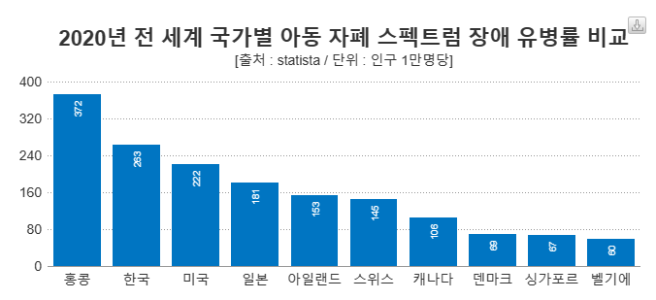
Notes:
Currently, the prevalence of autism spectrum disorder in Korea is among the highest in the world, as you can see. Korea has a high prevalence rate, it's about 263 per 10,000 people. And that's an eight-fold increase over the last 20 years. Social attention and management are needed.
현재 우리나라의 자폐 스펙트럼 장애 유병률은 보다시피 세계에서 높은 편에 속합니다.
우리나라는 1만명당 263명의 높은 유병률을 지녔습니다. 또한 이는 지난 20년간 무려 8배나 증가한 것으로
사회적관심과 관리가 필요합니다.

Slide 5

ABA Cure + PECS Program
Let’s Dive In
Notes:
ABA therapy is a treatment that aims to help autistic children to strengthen and develop new technologies.
It aims to reduce undesirable behavior by generalizing and rewarding appropriate behavior in any situation.
The PECS (Picture Exchange Communication System) program is a specific strategy to teach communication and social interaction to autistic children.
In this way, children can gradually learn the necessary skills for communication by exchanging images, texts, and objects naturally. Our project aims to learn autistic children through these two methods.
ABA 치료법은 자폐아동이 새로운 기술을 강화하고 발전시킬 수 있도록 돕는 것을 목표로 하는 치료법으로 상황에서의 적절한 행동을 일반화하고 보상을 하여 바람직하지 못한 행동을 줄이는 것이 목표입니다.
PECS(그림교환의사소통체계) 프로그램은 자폐 아동을 대상으로 의사소통과 사회적 상호작용을 가르치려는 특정 전략입니다. 이 방법으로 아동은 서서히 점진적으로 의사소통을 위한 필요 기술을 자연스럽게 이미지나 문자, 물건을 교환하며 배웁니다.
저희 프로젝트는 이 두 방식을 통하여 자폐아동의 학습을 목표로 합니다.

Slide 6
Prototype Program Schematic
Main
Emotion&
Facial
PECS
Reward
Setting
Recognize 7 emotions and learn to imitate
Learning words through various objects such as fruits and stationery
Get reward when succeed in learning. Compensation by growing trees and inspiration for learning
Face recognition and name/call settings
Notes:
This is the web-based program prototype blueprint. Under the main home, there are sub-features of emotion playroom, word playroom, tree-raising room and settings. In the emotional playroom, autistic people can learn by imitating seven emotions. In the word playroom, they can learn words by touching various objects. Every time they achieve their learning in the emotion and the word playroom, they can get a sticker and put it on the tree in the tree-raising room.
웹기반 프로그램 프로토타입 설계도입니다
메인 홈 아래에 감정 놀이방, 단어놀이방, 나무 키우기 그리고 설정의 하위 기능 있습니다
감정 놀이방에서 자폐인들은 7가지의 감정을 모방하며 학습할 수 있습니다
단어놀이방에서는 다양한 사물을 직접 터치하며 단어를 학습합니다
감정 놀이방과 단어놀이방에서 학습을 성취할때마다 스티커를 얻고 이것을 나무키우기 방에 있는 나무에 붙일 수 있습니다

Slide 7
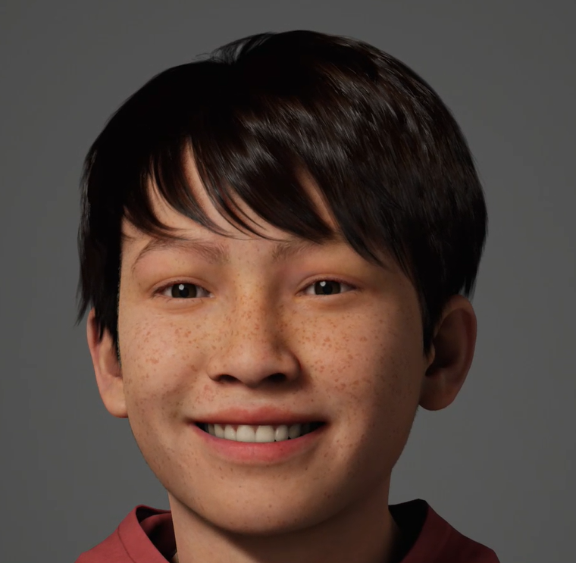

Emotional Cognitive Learning & Facial Expression Imitation Learning
Step2:(내레이션)
‘그러면 서준이도, 민석이처럼 기쁜 표정을 지어볼까?’
민석
서준
Detection of Facial Expressions by Real-Time Webcam
Over FPS 20 ↑
Step1:(내레이션)
‘서준아! 친구 민석이의 기분은 어때보여?’
Step3:(내레이션)
‘서준이가 기쁜 표정을 짓고있네~ 정말 잘했어!’
행복함
화남
Notes:
Emotional cognitive learning is the first thing that users can do with this program. The first step is to look at the friend's face on the screen and match their feelings. The second step is to imitate the friend's expression. This is detected through the live webcam and, if it was correct, it runs a praise narration as a reward. Currently, the real-time webcam is aimed at FPS20. (FRAME PER SECOND)
사용자가 본 프로그램을 통해 할 수 있는 학습 중 첫 번째로 감정인지학습이 있습니다
첫 번째 단계로 화면에 나타나는 친구의 얼굴을 보고 기분을 맞출 수 있고
두 번째 단계로 친구의 표정을 모방해봅니다
이를 실시칸 웹캠을 통해 탐지하고 일치하면 칭찬 내레이션을 실행합니다.
현재 실시간 웹캠은 FPS20을 목표로 하고있습니다

Slide 8



PECS Program
Step2:(내레이션)
‘그러면 서준이도, 한 번 바나나를 집어볼까?’
무엇일까요?
서준
When an autistic child picks up the same object as the left,
The child’s name and object will be displayed on the screen with narration.
Step1:(내레이션)
‘서준아!
보이는건 무슨
과일일까?’
Step3:
(내레이션)
‘서준이가
바나나를
집었네~
정말 잘했어!’
서준이
바나나
바나나
사과
Notes:
Second thing is the language cognitive learning. At the first step, user can choose a word that corresponds to the object on the screen. When it was correct answer, users and objects appear on the screen together and runs a praise narration.
두 번째는 언어인지학습입니다
첫 번째 단계로 화면에 보이는 사물에 상응하는 단어를 고를 수 있습니다
성공 시 사용자와 사물이 함께 화면에 나타나고 칭찬 나레이션을 실행합니다

Slide 9
Dataset Class Organization
Emotion Dataset
- Anger
- Happiness
- Disgust
- Neutrality
- Sadness
- Surprise
- Fear
2) Object Dataset
Fruits
Stationaries
Hand Gestures
PECS Card
Etc.
Data set storage and processing will be carried out at Roboflow site.
Notes:
This is the dataset we're going to use. First, we will store and process the dataset at the 'roboflow site’ The dataset to be used is the emotion dataset. We use 9621 photographic data labeled with 7 emotions. The types of objects have yet to be determined, but for example, there could be a dataset of fruits and vegetables, and a dataset of writing instruments. In the case of an object dataset, there is a method of executing augmentation or taking pictures directly when data is insufficient.
저희가 사용할 데이터셋입니다
우선 ‘roboflow site’에서 데이터셋을 저장 및 가공합니다
사용할 데이터셋으로는 감정 데이터셋이 있습니다
7가지 감정으로 라벨링 되어있는 9621장의 사진 데이터를 사용합니다
사물의 종류는 아직 정해지지 않았지만 예시로 과일과 야채 데이터셋 그리고 필기구 데이터셋이 있을 수 있습니다
사물데이터셋의 경우 데이터가 부족할 시 augmentation을 실행하거나 직접 촬영하는 방법이 있습니다

Slide 10
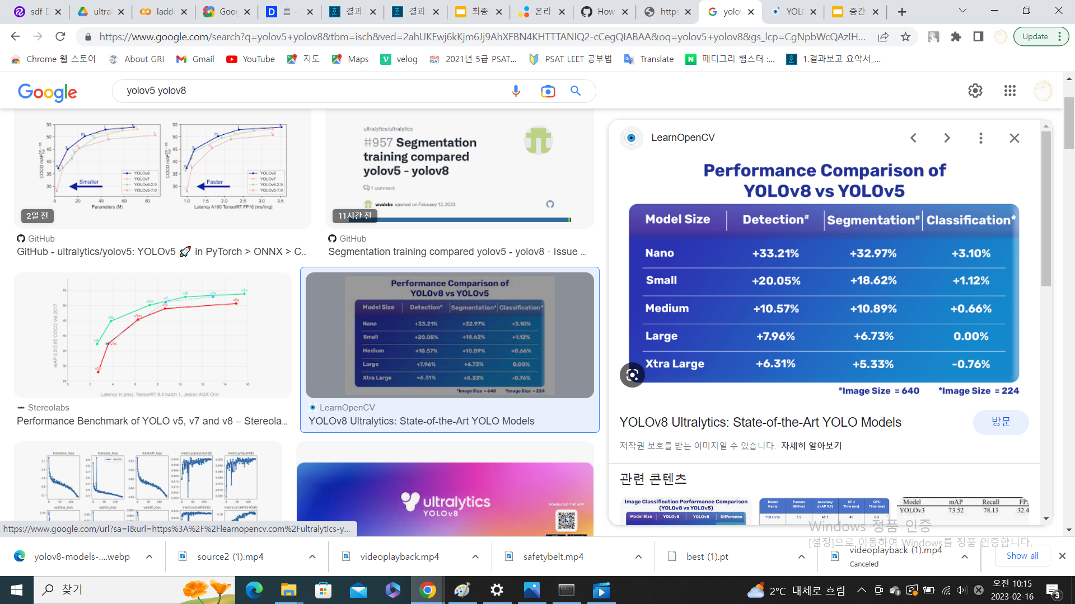
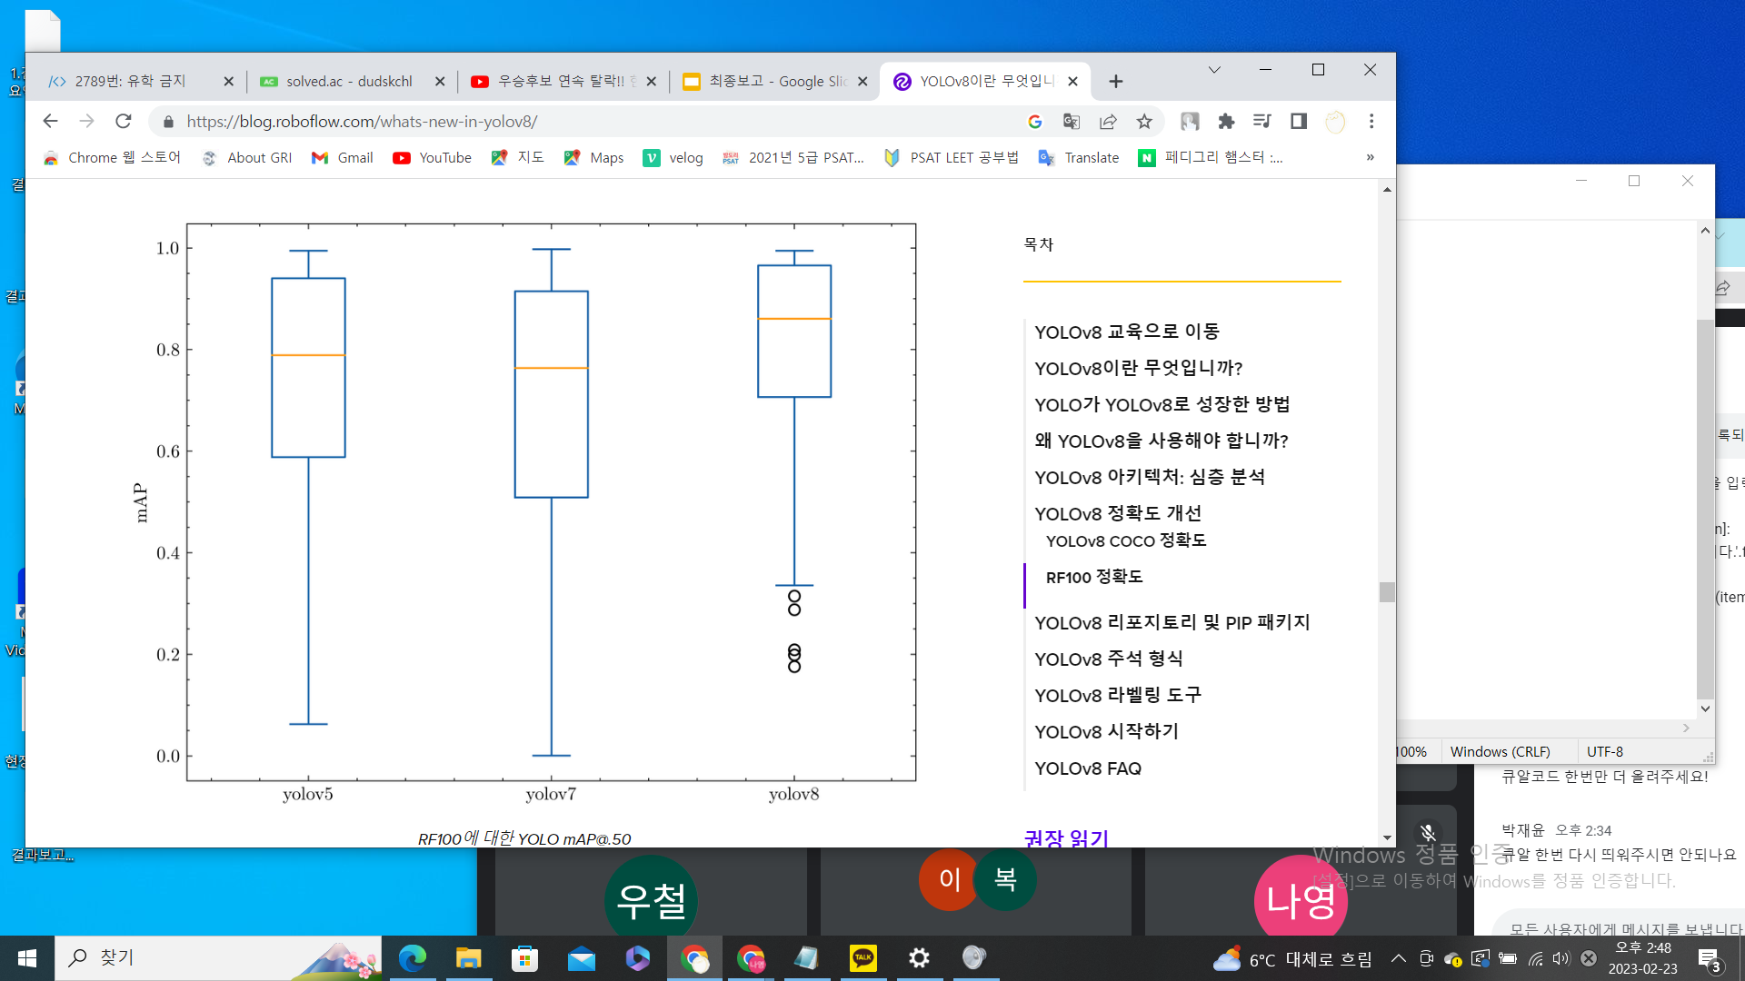
YOLOv8 - Object Detection
YOLOv8- Architecture Improvement SOTA Model of YOLOv5, Published in 01.10.23
Better performance evaluation score at COCO, Roboflow than YOLOv5, YOLOv7
Come with CLI to make model training operations more intuitive
Model and dataset formats are similar to YOLOv5, making it easy for existing YOLOv5 users to work with open source materials related to YOLOv5
Notes:
This is the deep learning model we're going to use. We will use YOLOv8 model of object detection YOLOv8 is a new SOTA model that was introduced in this year by improving YOLOv5. The SOTA model stands for 'State-of-the-art', which means the most accurate model at the current level, with the 'best results at the moment' The YOLOv8 model outperforms other versions on the model performance assessment scale and provides an intuitive CLI for model trainings. Finally, the model and data format are similar to YOLOv5, so it is easy for users to use.
저희가 사용할 딥러닝 모델입니다
object detection의 YOLOv8 모델을 사용합니다
YOLOv8는 YOLOv5를 개선하여 23년 새롭게 출시된 SOTA 모델입니다
SOTA 모델은 'State-of-the-art'의 약자로, '현재 최고 수준의 결과'를 가진 모델로, 현재 수준에서 가장 정확도가 높은 모델을 의미합니다
YOLOv8모델은 모델 성능 평가 척도에서 다른 버전보다 우수하고 모델 트레인 시 직관적인 CLI가 제공됩니다
마지막으로 모델과 데이터 형식이 YOLOv5와 유사하므로 기존의 사용자도 쉽게 이용할 수 있고 오픈소스를 활용할 수 있습니다

Slide 11
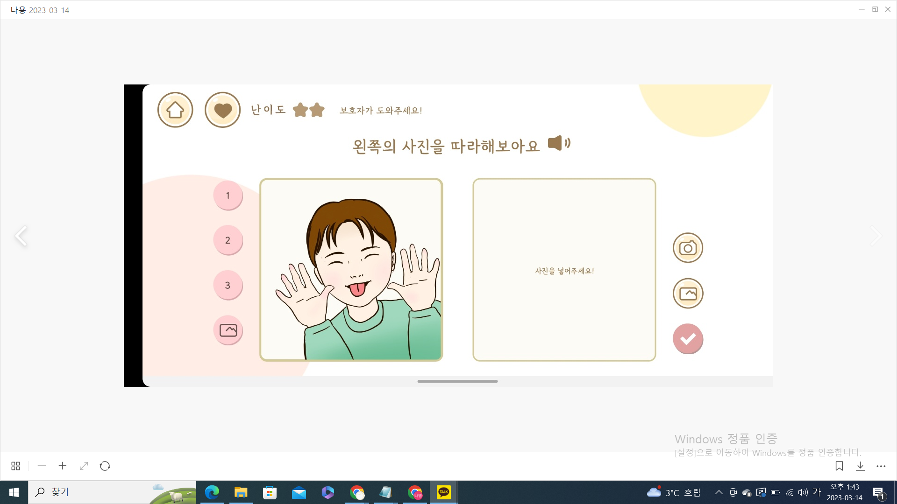
Differences from existing programs for children with autism
Real-time Webcam Implementation
In traditional app for autistic children, in order to learn how to imitate emotions
Follow the emotions or movements in the picture.
Shoot from the button on the right screen.
And upload from gallery.
This process is difficult for autistic children to do alone.
▶Implementation of real-time results on screen to provide a self-worked and successful experience
출처: “다은” 애플리케이션
Notes:
Finally, we will show you about the differents from the existing autistic children's education program. In the past, in the photo imitation stage, users upload the photos which were taken before. But this process is difficult for autistic children to run alone, so we're going to use a real-time webcam to improve the results of success on a real-time screen, giving autistic children a self-executing and accomplishing experience.
마지막으로 기존 자폐아동 교육 프로그램과의 차별점입니다
기존에는 대다수가 사진 모방 단계에서 촬영된 사진을 업로드 하는 방식이었습니다
하지만 이런 과정은 자폐아동 혼자 실행하기에 어려움이 있기에 저희는 실시간 웹캠을 사용하여 실시간 화면으로 성공결과를 알려주도록 개선해 자폐아동에게 스스로 실행 및 성취하는 경험을 제공할 것입니다

Slide 12
Task Assignment
NAME | TASK
김지원 | Raw Data Gathering, Labeling and Model Training / Human Interface
김세연 | PPT / Raw Data Gathering, Labeling and Model Training
김용택 | Presentation / Model Performance Measurement / Program Performance Improvement
이종우 | Web Development (html / js) / Raw Data Gathering and Labeling
최나영 | PPT/ Web Development (html / js) / Raw Data Gathering and Labeling

Slide 13
Project schedule
Q1 |  |  | Q2 |  |  | Q3 |  |  | Q4
W3 | W4 | W5 | W6 | W7 | W8 | W9 | W10 | W11 | W12 | W13 | W14
Topic Selection Raw Data Gathering |  |  | Labeling and Model Training |  |  | Program Development |  |  | Improvement of Program/ Model

Slide 14
Thank YOU
Q&A

